Slide 1


北京交通大学《深度学习》课件
第九讲 循环神经网络 II
北京交通大学 《深度学习》课程组

Slide 2
目录
8.1 长程依赖问题
8.2 长短期记忆网络（LSTM）
8.3 门控循环神经网络（GRU）
8.4 深层循环神经网络

Slide 3
目录
8.1 长程依赖问题
8.2 长短期记忆网络（LSTM）
8.3 门控循环神经网络（GRU）
8.4 深层循环神经网络

Slide 4
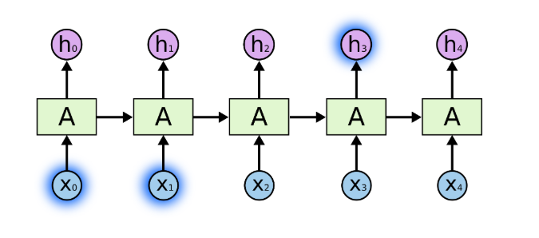
8.1 长程依赖问题
RNN 的长处之一是它可以利用先前的信息到当前的任务上，尤其当相关的信息和预测的词之间的间隔较小时效果明显。
如预测句子“the clouds are in the sky”中的最后一个词。
较近的相关信息或位置间隔
http://colah.github.io/posts/2015-08-Understanding-LSTMs/

Slide 5
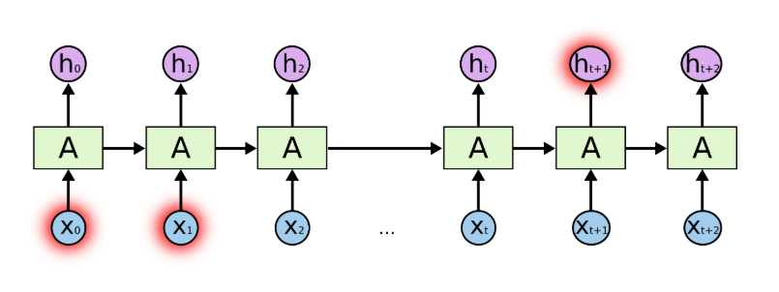
8.1 长程依赖问题
然而在间隔不断增大时，RNN 会丧失学习到连接如此远的信息的能力。
如预测句子“I grew up in France… I speak fluent French”中最后一个词。
较长的相关信息或位置间隔

Slide 6
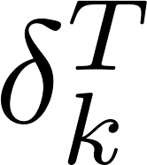
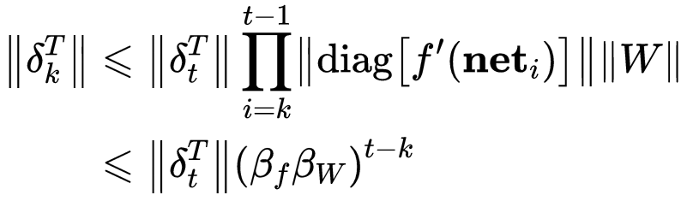
8.1 长程依赖问题
为什么在实际应用中，RNN很难处理长距离的依赖？
上一节关于RNN的推导中，误差项沿时间反向传播的公式为：
根据下面的不等式，来获取 的模的上界（模可以看做对 中每一项值的大小的度量）:
https://zybuluo.com/hanbingtao/note/541458

Slide 7
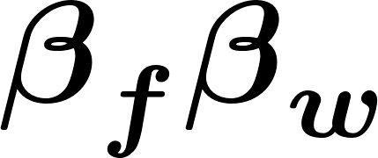
8.1 长程依赖问题
可以看到，误差项从t时刻传递到k时刻，其值的上界是 的指数函数。 分别是对角矩阵和矩阵W模的上界。
当t-k很大时(也就是误差传递很多个时刻时), 整个式子的值就会变得极小（当 乘积小于1）或者极大(当 乘积大于1)，前者是梯度消失，后者是梯度爆炸。
梯度消失或者梯度爆炸会导致梯度为0或NaN，没法继续训练更新参数，也就是RNN的长程依赖问题。
https://zybuluo.com/hanbingtao/note/541458

Slide 8
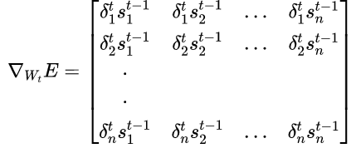
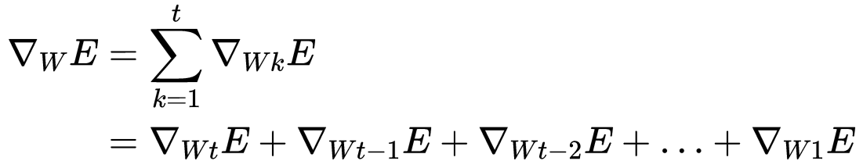
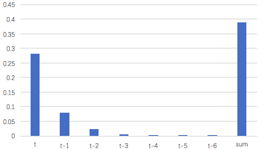
8.1 长程依赖问题
梯度消失举例
RNN中权重数组W最终的梯度是各个时刻的梯度之和，即：
假设某轮训练中，各时刻的梯度以及最终的梯度之和如下图：
从t-3时刻开始，梯度已经几乎减少到0了。即从此时刻开始再往之前走，得到的梯度（几乎为零）就不会对最终的梯度值有任何贡献。这就是原始RNN无法处理长距离依赖的原因。

Slide 9
8.1 长程依赖问题
通常来说，梯度爆炸更容易处理一些。因为梯度爆炸的时候，程序会收到NaN错误。也可以设置一个梯度阈值，当梯度超过这个阈值时直接截取。
梯度消失更难检测，也更难处理一些。总的来说，我们有几种种方法应对梯度消失问题：
合理的初始化权重值。初始化权重，使每个神经元尽可能不要取极大或极小值，以躲开梯度消失的区域。
逐层归一化BN：将输出拉出饱和区
残差网络
使用relu代替sigmoid和tanh作为激活函数。
使用其他结构的RNNs，比如长短时记忆网络（LSTM）和Gated Recurrent Unit（GRU）。本章将重点介绍这两种网络。

Slide 10
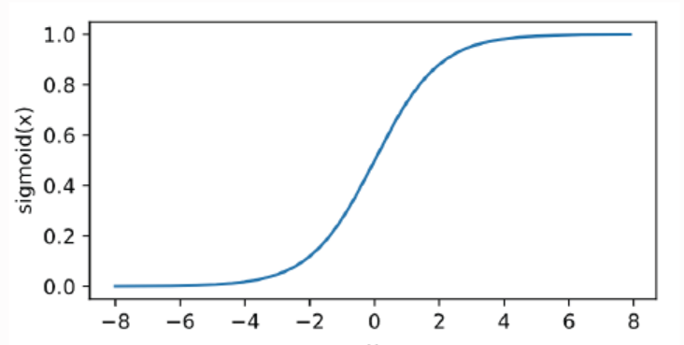
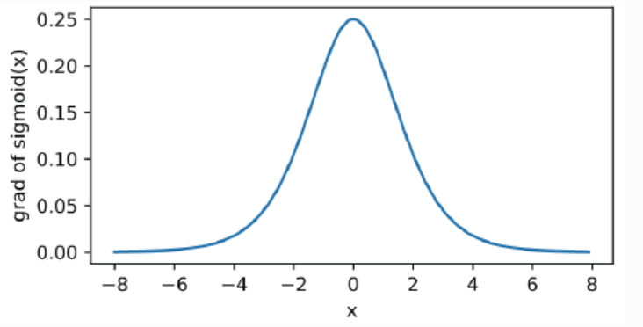
8.1 长程依赖问题
sigmoid函数的函数图和导数图

Slide 11
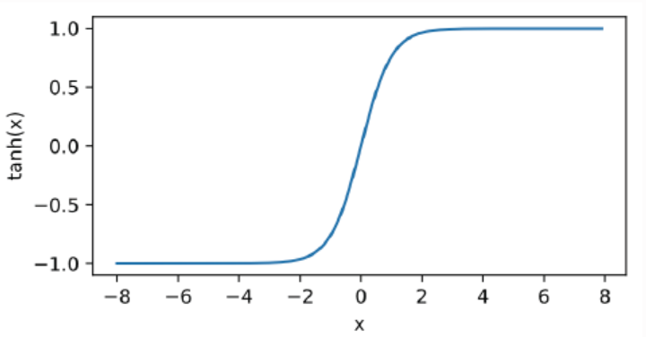
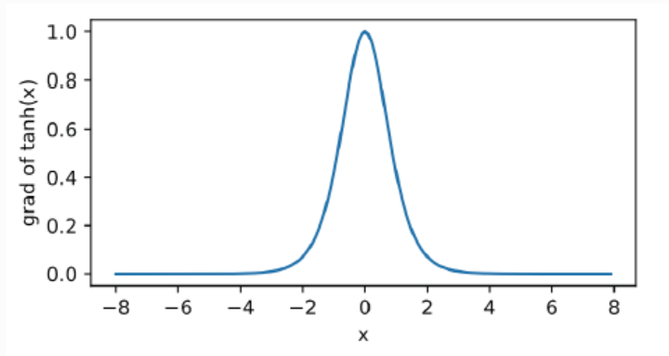
8.1 长程依赖问题
tanh函数的函数图和导数图

Slide 12
8.1 长程依赖问题
sigmoid函数与tanh函数比较：
sigmoid函数的导数值范围为(0,0.25]，反向传播时会导致梯度消失
tanh函数的导数值范围为 (0,1]，相对范围较大，但仍会导致梯度消失
sigmoid函数不是0中心对称，输出均大于0
tanh函数是0中心对称，可以使网络收敛的更好

Slide 13
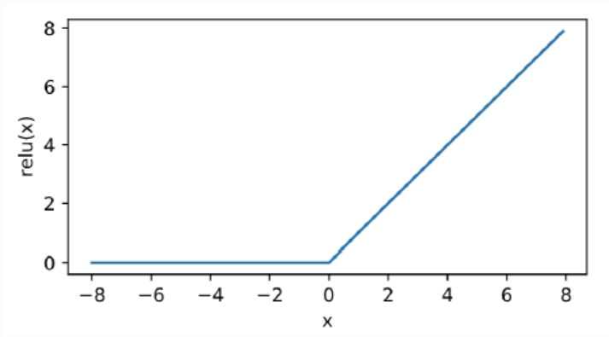
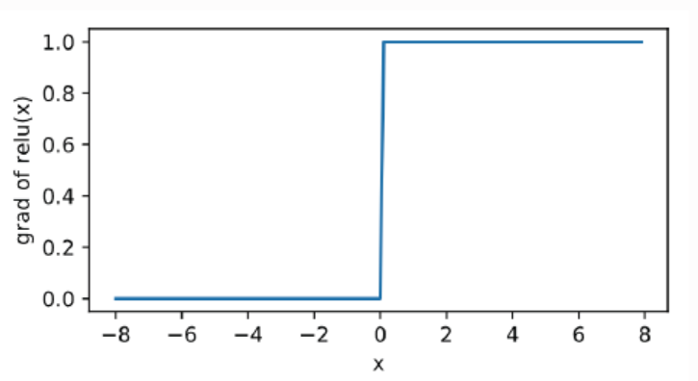
8.1 长程依赖问题
ReLU函数的图像和导数图为
ReLU函数的左侧导数为0，右侧导数恒为1，避免了小数的连乘，但反向传播中仍有权值的累乘。ReLU函数改善了“梯度消失”现象。

Slide 14
目录
8.1 长程依赖问题
8.2 长短期记忆网络（LSTM）
8.3 门控循环神经网络（GRU）
8.4 深层循环神经网络

Slide 15
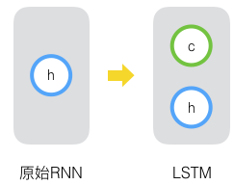
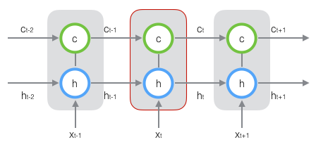
8.2 长短期记忆网络（LSTM）
Long Short Term Memory networks（以下简称LSTMs），一种特殊的RNN网络，该网络设计出来是为了解决长程依赖问题。
增加状态c，称为单元状态(cell state)，让它来保存长期的状态
Hochreiter S, Schmidhuber J. Long short-term memory[J]. Neural computation, 1997, 9(8): 1735-1780.

Slide 16
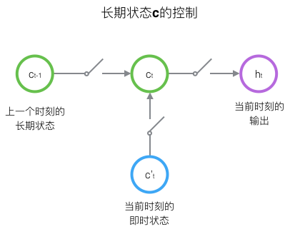
8.2 长短期记忆网络（LSTM）
LSTM的关键，就是怎样控制长期状态c。LSTM使用三个控制开关 ：
第一个开关，负责控制如何继续保存长期状态c；
第二个开关，负责控制把即时状态输入到长期状态c；
第三个开关，负责控制是否把长期状态c作为当前的LSTM的输出
https://zhuanlan.zhihu.com/p/32481747

Slide 17
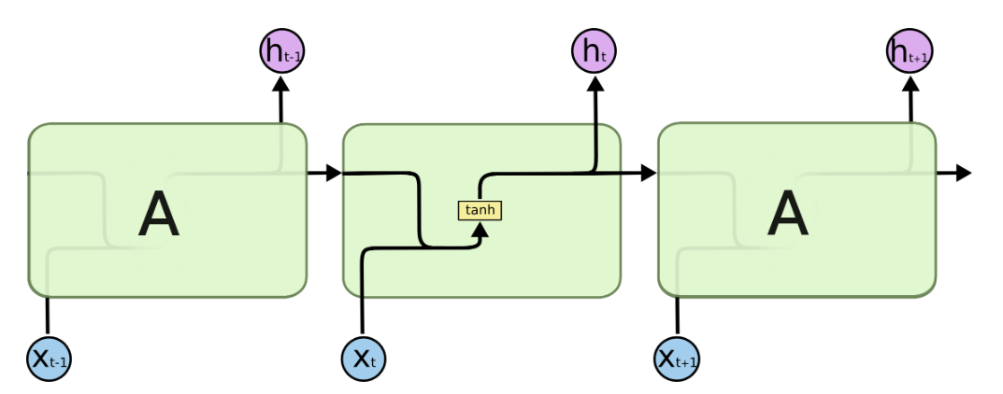
8.2 长短期记忆网络（LSTM）
标准RNN的重复模块
http://colah.github.io/posts/2015-08-Understanding-LSTMs/

Slide 18
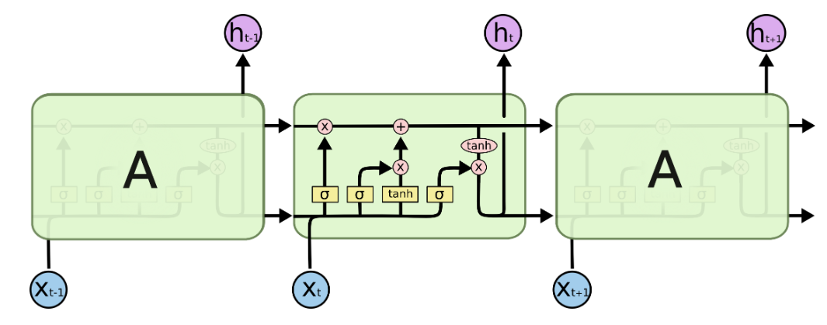
8.2 长短期记忆网络（LSTM）
LSTM 的重复模块
除了h在随时间流动，单元状态c也在随时间流动，单元状态c就代表着长期记忆。
http://colah.github.io/posts/2015-08-Understanding-LSTMs/

Slide 19
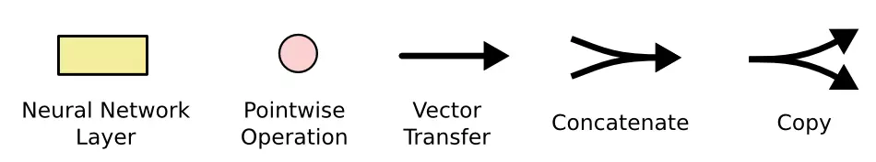
8.2 长短期记忆网络（LSTM）
黄色的矩形是学习得到的神经网络层
粉色的圆形表示运算操作，诸如加法乘法
黑色的单箭头表示向量的传输
两个箭头合成一个表示向量的连接
一个箭头分叉表示向量的复制

Slide 20
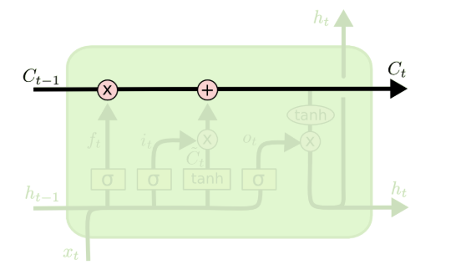
8.2 长短期记忆网络（LSTM）
LSTM 的核心思想
LSTM 的关键是单元状态，如水平线在图上方贯穿运行。
单元状态的传递类似于传送带，其直接在整个链上运行，中间只有一些少量的线性交互，容易保存相关信息。

Slide 21
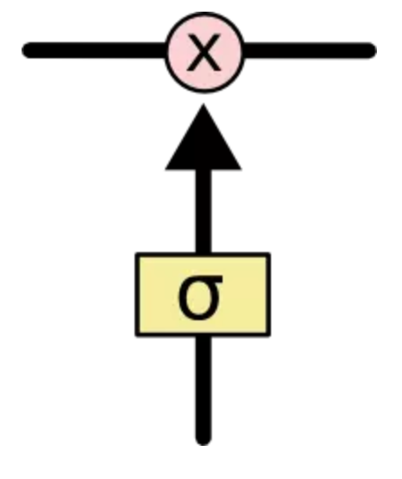
8.2 长短期记忆网络（LSTM）
前面描述的开关是怎样在算法中实现的呢？
LSTM 通过精心设计的称作为“门”（gate）的结构来去除或者增加单元状态中的信息。门是一种让信息选择式通过的方法。
此门包含一个 sigmoid 神经网络层和一个 pointwise 乘法操作

Slide 22
8.2 长短期记忆网络（LSTM）
LSTM用两个门来控制单元状态c的内容
一个是遗忘门（forget gate），它决定了上一时刻的单元状态c_{t-1}有多少保留到当前时刻c_{t}；
另一个是输入门（input gate），它决定了当前时刻网络的输入x_{t}有多少保存到单元状态c_{t} 。
LSTM用输出门（output gate）来控制单元状态c_{t}有多少输出到LSTM的当前输出值h_{t}

Slide 23
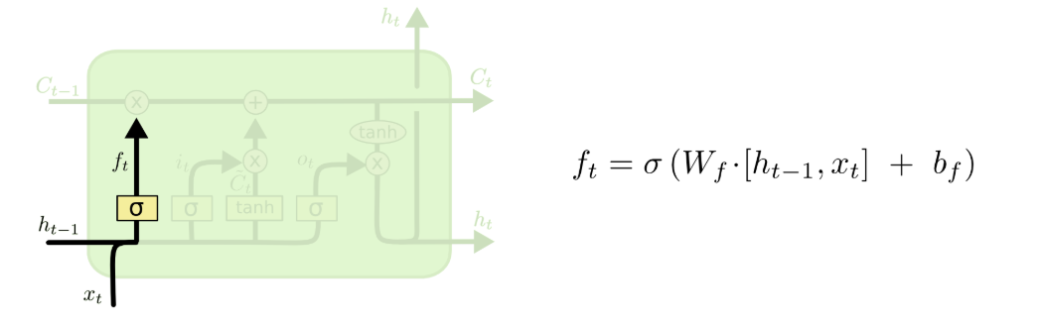
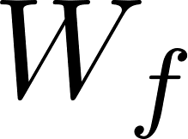

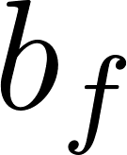
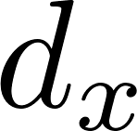
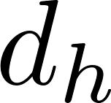
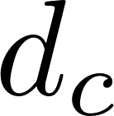

8.2 长短期记忆网络（LSTM）
逐步理解 LSTM之遗忘门
(式1)
上式中， 是遗忘门的全连接权重矩阵，
表示把两个向量连接成一个更长的向量，
是遗忘门的偏置项，
是sigmoid函数，如果输入的维度是 , 隐藏层的维度是 ，单元状态的维度是 ，则遗忘门的权重矩阵
的维度是 。

Slide 24
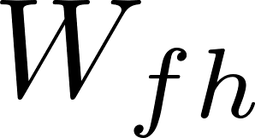
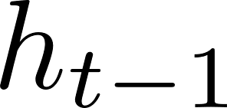

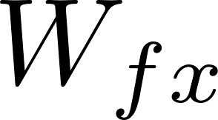


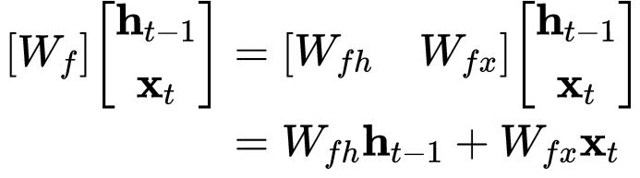
8.2 长短期记忆网络（LSTM）
逐步理解 LSTM之遗忘门
权重矩阵 是两个矩阵拼接而来的，
一个是 ，它对应输入项 其维度为
一个是 ，它对应这输入项 ，其维度为 。

Slide 25
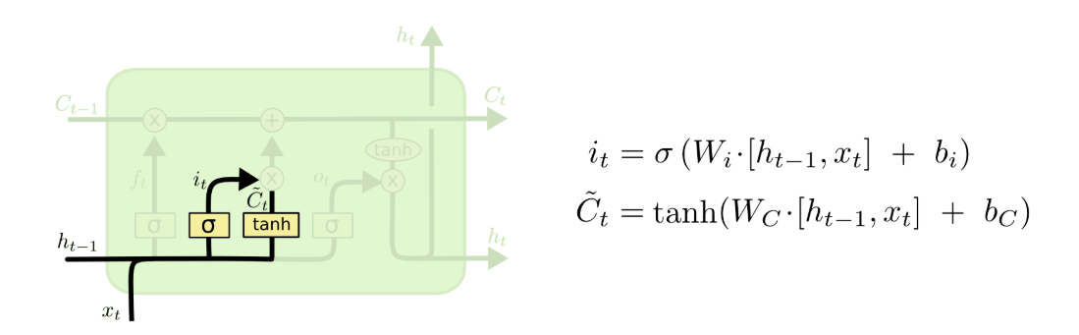

8.2 长短期记忆网络（LSTM）
逐步理解 LSTM之输入门
(式2)
(式3)
sigmoid 函数称 为输入门，决定我们将要更新什么值
tanh 层创建一个新的候选值向量， 会被加入到状态中

Slide 26
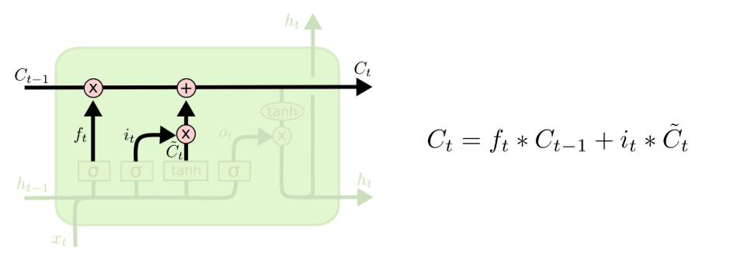

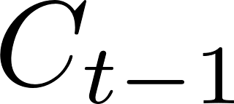
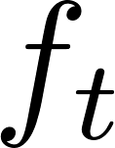
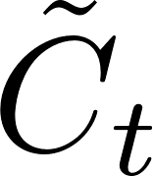

8.2 长短期记忆网络（LSTM）
逐步理解 LSTM之更新单元状态
(式4)
现在开始计算当前时刻的单元状态 。它是由上一次的单元状态 按原元素乘以遗忘门 ，再用当前输入的单元状态 按元素乘以输入门 ，再将两个积加和产生的。
由于遗忘门的控制，它可以保存很久很久之前的信息，由于输入门的控制，它又可以避免当前无关紧要的内容进入记忆。

Slide 27
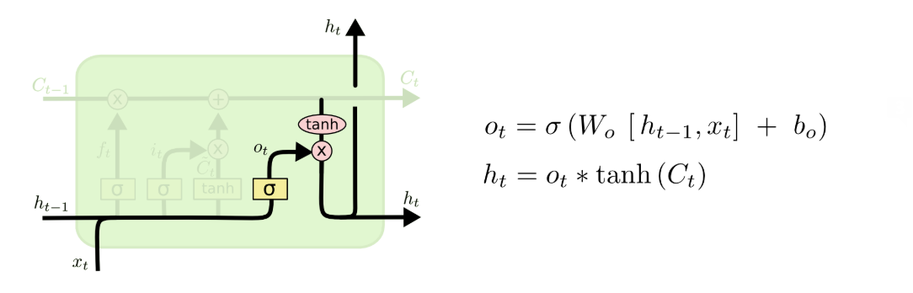
8.2 长短期记忆网络（LSTM）
逐步理解 LSTM之输出门
(式5)
(式6)
输出门控制了长期记忆对当前输出的影响，其由输出门和单元状态共同确定

Slide 28
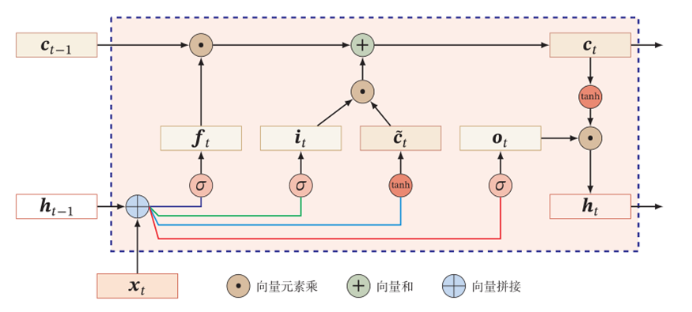
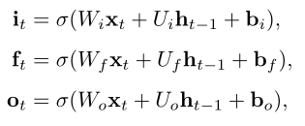


8.2 长短期记忆网络（LSTM）

Slide 29

8.2 长短期记忆网络（LSTM）
1. LSTM训练算法框架
LSTM的训练算法仍然是反向传播算法。主要有下面三个步骤：
（1）前向计算每个神经元的输出值，对于LSTM来说，即 五个向量的值。计算方法已经在上一节中描述过了。
（2）反向计算每个神经元的误差项值。与循环神经网络一样，LSTM误差项的反向传播也是包括两个方向：一个是沿时间的反向传播，即从当前t时刻开始，计算每个时刻的误差项；一个是将误差项向上一层传播。
（3）根据相应的误差项，计算每个权重的梯度。

Slide 30
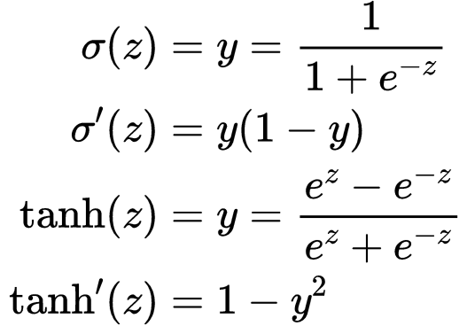
8.2 长短期记忆网络（LSTM）
2.关于公式和符号的说明
接下来的推导中，我们设定门gate的激活函数为sigmoid函数，输出的激活函数为tanh函数。他们的导数分别为：
sigmoid和tanh函数的导数都是原函数的函数。这样，我们一旦计算原函数的值，就可以用它来计算出导数的值。

Slide 31
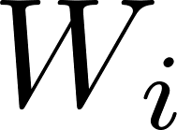
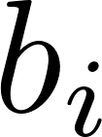

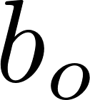

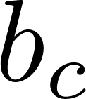
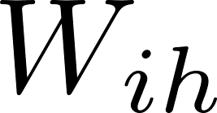
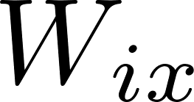
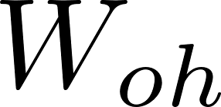
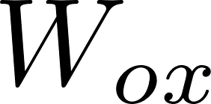
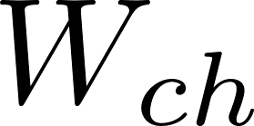




8.2 长短期记忆网络（LSTM）
LSTM需要学习的参数共有8组，分别是：遗忘门的权重矩阵 和偏置项 、
输入门的权重矩阵 和偏置项 、输出门的权重矩阵 和偏置项 ，以及计算单元状态的权重矩阵 和偏置项 。因为权重矩阵的两部分在反向传播中使用不同的公式，因此在后续的推导中，权重矩阵 都将被写为分开的两个矩阵
按元素乘 符号。当 作用于两个向量时：
当 作用于一个向量和一个矩阵时：

Slide 32


8.2 长短期记忆网络（LSTM）
当 作用于两个矩阵时，两个矩阵对应位置的元素相乘。按元素乘可以在某些情况下简化矩阵和向量运算。例如，当一个对角矩阵右乘一个矩阵时，相当于用对角矩阵的对角线组成的向量按元素乘那个矩阵：
当一个行向量右乘一个对角矩阵时，相当于这个行向量按元素乘那个矩阵对角线组成的向量：
上面这两点，在我们后续推导中会多次用到。

Slide 33






8.2 长短期记忆网络（LSTM）
在t时刻，LSTM的输出值为 。我们定义t时刻的误差项 为 ：
LSTM有四个加权输入，分别对应 ，我们希望往上一层传递一个误差项而不是四个。但我们仍然需要定义出这四个加权输入，以及他们对应的误差项。

Slide 34






8.2 长短期记忆网络（LSTM）
3.误差项沿时间的反向传递
沿时间反向传递误差项，就是要计算出t-1时刻的误差项 。
我们知道， 是一个Jacobian矩阵。如果隐藏层h的维度是N的话，那么它就是一个 矩阵。为了求出它，我们列出 的计算公式，即前面的式6和式4：
利用全导数公式可得：

Slide 35


8.2 长短期记忆网络（LSTM）
下面，我们要把式7中的每个偏导数都求出来。根据式6，我们可以求出：
根据式4，我们可以求出：

Slide 36


8.2 长短期记忆网络（LSTM）
因为：

Slide 37


8.2 长短期记忆网络（LSTM）
将上述偏导数带入到式7，得到：
（式7）
（式8）

Slide 38






8.2 长短期记忆网络（LSTM）
根据 的定义，可知：
（式9）
（式10）
（式11）
（式12）

Slide 39

8.2 长短期记忆网络（LSTM）
式8到式12就是将误差沿时间反向传播一个时刻的公式。有了它，我们可以写出将误差项向前传递到任意k时刻的公式：
（式13）

Slide 40



8.2 长短期记忆网络（LSTM）
4. 将误差项传递到上一层
我们假设当前为第l层，定义l-1层的误差项是误差函数对l-1层加权输入的导数，即：
本次LSTM的输入 由下面的公式计算：
上式中， 表示第l-1层的激活函数。

Slide 41



8.2 长短期记忆网络（LSTM）
因为 都是 的函数，又是 的函数，因此，要求出E对 的导数，就需要使用全导数公式：
式14就是将误差传递到上一层的公式。

Slide 42


8.2 长短期记忆网络（LSTM）
5.权重梯度的计算
对于 的权重梯度，我们知道它的梯度是各个时刻梯度之和，我们首先求出它们在t时刻的梯度，然后再求出他们最终的梯度。

Slide 43

8.2 长短期记忆网络（LSTM）
将各个时刻的梯度加在一起，就能得到最终的梯度：

Slide 44


8.2 长短期记忆网络（LSTM）
对于偏置项 的梯度，也是将各个时刻的梯度加在一起。下面是各个时刻的偏置项梯度：

Slide 45

8.2 长短期记忆网络（LSTM）
下面是最终的偏置项梯度，即将各个时刻的偏置项梯度加在一起：

Slide 46


8.2 长短期记忆网络（LSTM）
对于 的权重梯度，只需要根据相应的误差项直接计算即可

Slide 47
目录
8.1 长程依赖问题
8.2 长短期记忆网络（LSTM）
8.3 门控循环神经网络（GRU）
8.4 深层循环神经网络

Slide 48

8.3 门控循环神经网络（GRU）
GRU（Gate Recurrent Unit）是循环神经网络RNN的一种。和LSTM一样，也是为了解决长期记忆和反向传播中的梯度等问题而提出来的。

Slide 49
8.3 门控循环神经网络（GRU）
GRU是LSTM的一种变体，它较LSTM网络的结构更加简单，而且效果也很好。
LSTM引入了三个门函数：输入门、遗忘门和输出门来控制输入值、记忆值和输出值。而在GRU模型中只有两个门：分别是更新门和重置门。
另外，GRU将单元状态与输出合并为一个状态h。

Slide 50


8.3 门控循环神经网络（GRU）
图中的z_{t}和r_{t}分别表示更新门和重置门。
更新门用于控制前一时刻的状态信息被带入到当前状态中的程度，更新门的值越大说明前一时刻的状态信息带入越多。
重置门控制前一状态有多少信息被写入到当前的候选集h_{t} 上，重置门越小，前一状态的信息被写入的越少。
https://www.cnblogs.com/jiangxinyang/p/9376021.html

Slide 51
8.3 门控循环神经网络（GRU）
LSTM与GRU
GRU的参数更少，因而训练稍快或需要更少的数据来泛化。
如果你有足够的数据，LSTM的强大表达能力可能会产生更好的结果。
Greff, et al. (2016)对流行的LSTM变种做了对比实验，发现它们的表现几乎一致。
Jozefowicz, et al. (2015)测试了超过一万中RNN结构，发现某些任务情形下，有些变种比LSTM工作得更好。
Greff K, Srivastava R K, Koutník J, et al. LSTM: A search space odyssey[J]. IEEE transactions on neural networks and learning systems, 2016, 28(10): 2222-2232.
Jozefowicz R, Zaremba W, Sutskever I. An empirical exploration of recurrent network architectures[C]//International conference on machine learning. 2015: 2342-2350.

Slide 52
目录
8.1 长程依赖问题
8.2 长短期记忆网络（LSTM）
8.3 门控循环神经网络（GRU）
8.4 深层循环神经网络

Slide 53
8.4 深层循环神经网络
循环神经网络是可深可浅的网络
深网络：把循环网络按时间展开，长时间间隔的状态之间的路径很长
浅网络：同一时刻网络输入到输出之间的路径 x_{t}→y_{t} 非常浅
增加循环神经网络的深度
增强循环神经网络的能力
增加同一时刻网络输入到输出之间的路径 x_{t}→y_{t} , 如增加隐状态到输出 h_{t}→y_{t} ，以及输入到隐状态 x_{t}→h_{t}之间的路径的深度

Slide 54


8.4 深层循环神经网络
堆叠循环神经网络(Stacked Recurrent Neural Network, SRNN)
即把多个循环网络堆叠起来。

Slide 55



8.4 深层循环神经网络
深层双向循环神经网络
我们把第i个隐藏层的值表示为 ,则深度循环神经网络的计算方式可以表示为：

Slide 56
主要参考文献
Bengio Y, Simard P, Frasconi P. Learning long-term dependencies with gradient descent is difficult[J]. IEEE transactions on neural networks, 1994, 5(2): 157-166.
Understanding LSTM Networks http://colah.github.io/posts/2015-08-Understanding-LSTMs/
Hochreiter S, Schmidhuber J. Long short-term memory[J]. Neural computation, 1997, 9(8): 1735-1780.
Jozefowicz R, Zaremba W, Sutskever I. An empirical exploration of recurrent network architectures[C]//International conference on machine learning. 2015: 2342-2350.
Greff K, Srivastava R K, Koutník J, et al. LSTM: A search space odyssey[J]. IEEE transactions on neural networks and learning systems, 2016, 28(10): 2222-2232.
LSTM Forward and Backward Pass http://arunmallya.github.io/writeups/nn/lstm/index.html#/

Slide 57

北京交通大学《深度学习》课程组成员
景丽萍：http://faculty.bjtu.edu.cn/8249/
桑基韬：http://faculty.bjtu.edu.cn/9129/
张淳杰：http://faculty.bjtu.edu.cn/9371/
万怀宇：http://faculty.bjtu.edu.cn/8793/
滕 竹：http://faculty.bjtu.edu.cn/8902/
原继东：http://faculty.bjtu.edu.cn/9076/
丛润民：http://faculty.bjtu.edu.cn/9374/
夏佳楠：http://faculty.bjtu.edu.cn/9430/
许万茹：http://faculty.bjtu.edu.cn/9522/
杨 扩

